Slide 1
Inżynier budowy
”Moje marzenie, jaki zawód chcę wykonywać w przyszłości”

Slide 2
Czym jest budownictwo?
Budownictwo to tak naprawdę wszystko co nas otacza: drogi, mosty, budynki mieszkalne, kościoły, biurowce, kamienice. Mówiąc już bardziej naukowo, jest to dziedzina działalności człowieka związana ze wznoszeniem obiektów budowlanych. Budownictwo zajmuje się także przebudową, odbudową, modernizacją i konserwacją obiektów już istniejących.

Slide 3
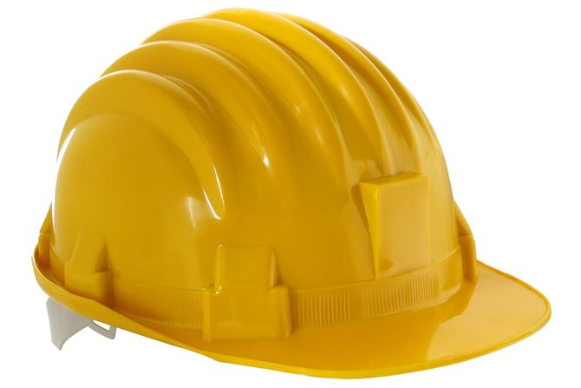
Kim jest Inżynier Budowy?
Inżynier budowy - to osoba, która planuje i projektuje obiekty budowlane, opracowuje technologię budowy, kontroluje i nadzoruje kolejne etapy budowy, kieruje budową obiektów budowlanych oraz bada i udoskonala konstrukcje całych budynków, albo ich fragmentów. Ze względu na różnorodność obiektów budowlanych istnieje szereg specjalności w tym zawodzie, np.: budowa mostów, budownictwo dróg i lotnisk, budownictwo kolejowe, budownictwo ogólne. Do głównych obowiązków osoby na tym stanowisku należy, m.in.: kierowanie, nadzór i koordynacja wszelkimi pracami wykonawczymi na budowie, zarządzanie brygadami roboczymi, kontrola terminowości i jakości wykonywanych prac, sporządzanie i przechowywanie dokumentów budowy. Inżynier z uprawnieniami rzeczoznawcy może pełnić funkcję weryfikatora, który sprawdza i konstruktywnie ocenia projekt pod kątem prawidłowości dokumentacji technicznej.

Slide 4
Osoba która chce zostać Inżynierem budownictwa musi:
Ukończyć studia magisterskie, na kierunku odpowiednim dla danej specjalności i uzyskać dyplom ukończenia wyższej uczelni,
Odbyć praktykę zawodową pod kierownictwem osoby posiadającej uprawnienia budowlane - ilość praktyki, którą trzeba odbyć można znaleźć w Art. 14 Ustawy z dnia 7 lipca 1994 r. Prawo budowlane,
Zdać egzamin na uprawnienia budowlane

Slide 5
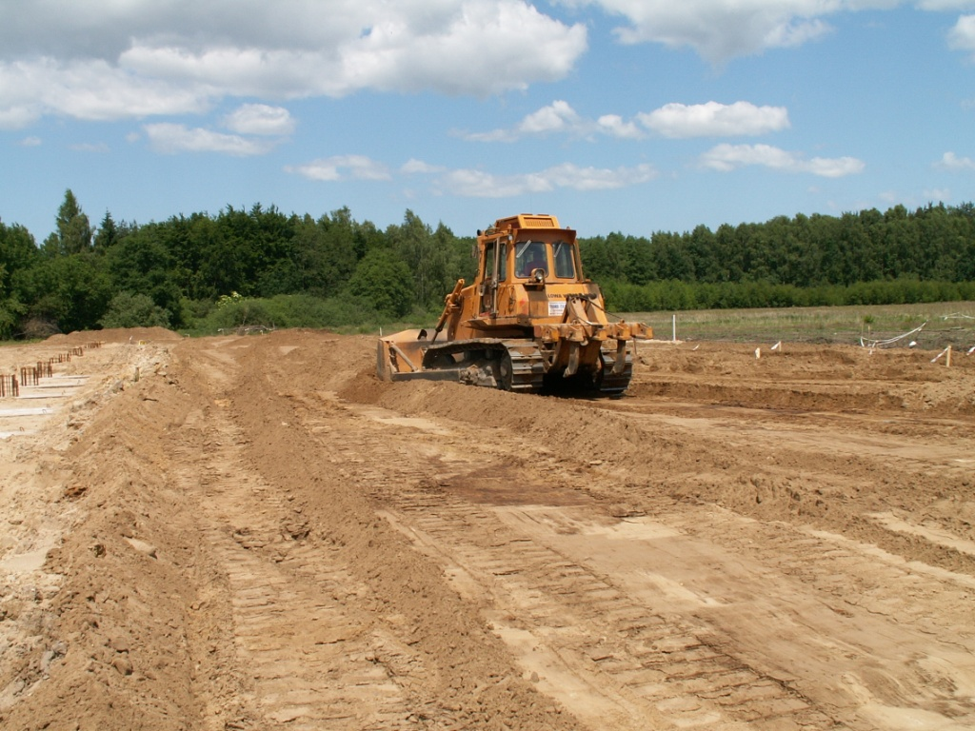
WARUNKI PRACY Miejscem pracy jest biuro oraz plac budowy, czyli osoba ta, pracuje wszędzie tam, gdzie prowadzi się roboty budowlane. Ze względu na różnorodność zadań specjalista inżynier budownictwa kontaktuje się z przedstawicielami wielu innych zawodów. Czas pracy wynosi osiem godzin, jednak z powodu nawału robót, często pracuje on dłużej. Zawód ten wymaga ciągłego śledzenia zmian na rynku budowlanym. Pracownik będąc na budowie powinien nosić, tzw. ubranie robocze, czyli kask, aby chronić głowę.

Slide 6
MOŻLIWOŚCI ZATRUDNIENIA Specjalista Inżynier budowy może pracować, np.:
w biurze projektowym,
firmie budowlanej,
wszędzie tam, gdzie coś się buduje, projektuje, remontuje.

Slide 7
Zarobki Zarobki specjalisty inżyniera budowy zależą zazwyczaj od skali projektu i terminu oraz od kwalifikacji, doświadczenia zawodowego pracownika. Pensja waha się w granicach od 3,700 tys. zł do 15 tys. zł i wyżej.

Slide 8
Cechy dobrego inżyniera budownictwa
Rzetelność,
Sumienność,
Dokładność,
Innowacyjność,
Samodzielność,
Zainteresowanie inżynierią,
Chęć pogłębiania wiedzy, ze względu na rozwój technologii,
Posiadanie wizji produktu,
Dobra organizacja

Slide 9
PLUSY ZAWODU INŻYNIERA BUDOWNICTWA
wysokie zarobki sięgające nawet 7 tysięcy złotych miesięcznie,
możliwość samorealizacji i poszerzania swojej wiedzy,
ciągły rozwój kwalifikacji i umiejętności,
duży prestiż związany z pracą inżyniera,
brak monotonii wykonywanych czynności i obowiązków, ciekawa praca,
kontakt z ludźmi, praca w grupie
duże wymagania co do wykształcenia i kwalifikacji gwarantujące fachowość osób piastujących stanowiska inżynierskie,
stabilność zatrudnienia

Slide 10
MINUSY ZAWODU INŻYNIERA BUDOWNICTWA
problem ze znalezieniem pierwszej pracy i uzyskaniem pierwszego doświadczenia zawodowego,
konieczność nabywania uprawnień budowlanych wiążąca się z kilkuletnim okresem niewielkich miesięcznych pensji,
liczne zagrożenia życia i zdrowia występujące w miejscu pracy,
nierzadka konieczność ciężkiej, fizycznej pracy.

Slide 11
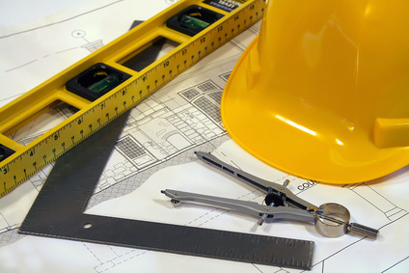
Dlaczego wybrałem zawód Inżyniera Budownictwa?
Wybrałem ten zawód,ponieważ jestem osobą energiczną i nie odnalazłbym się w monotonnej pracy. Następnym argumentem jest fakt, że bardzo lubię pracować w grupie i niestraszna jest mi fizyczna praca. Ostatnim powodem jest to , że od dziecka fascynowało mnie wznoszenie budynków i ich budowa z klocków LEGO

Slide 12
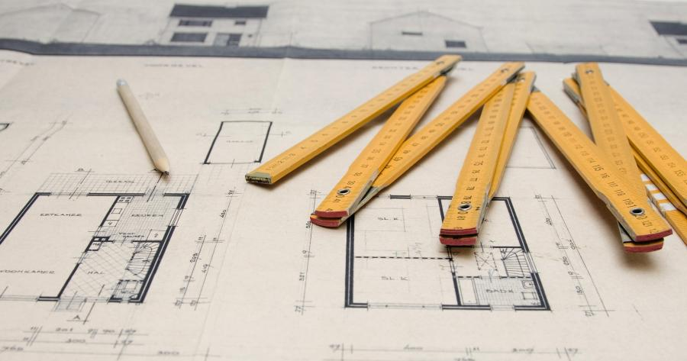
Dziękuję za uwagę!
Bibliografia
http://www.zawodyregulowane.pl/index.php?option=com_content&view=article&id=53&Itemid=100
Miesięcznik Inżynier Budownictwa Maj 2017
Miesięcznik Inżynier Budownictwa Marzec 2017
Miesięcznik Inżynier Budownictwa Październik 2016
http://inzynier-budowy.pl
http://www.praca.pl/poradniki/lista-stanowisk/budownictwo-geodezja/inzynier-budowy_pr-117.html
Wiedza własna i rodziny

